Slide 1
十四五规划执行务虚会
胡悦

Slide 2
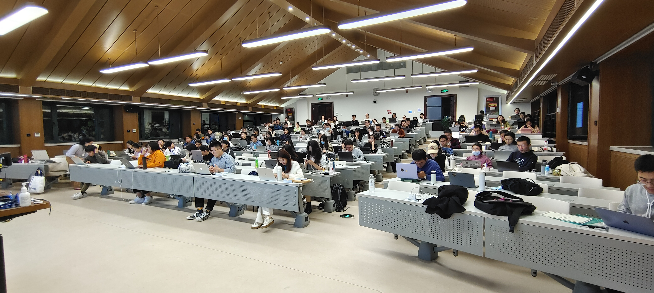
胡悦（2019年入职，现任政治学系副教授、清华大学计算社会科学平台副主任、清华大学数据治理中心副主任）
立足本土，国际水平
过去两年发表SSCI 8篇、CSSCI 4篇
代表文章来源
American Political Science Review (2023， 政治学国际期刊首刊)
Journal of Chinese Political Science (2022，JIF区域研究国际排名第一)
Journal of Contemporary China (2022，中国研究国际权威刊物)
《世界经济与政治》（2023 封面首文）
文章获得《中国社会科学文摘》《人大复印报刊资料》转载
学术荣誉
清华大学学术新人奖（2021）
北京市第十六届哲学社会科学优秀成果二等奖（2021）
又红又专，全面发展
教学
清华大学教学成果奖二等奖（2021）
R语言工作坊
唯一针对新文科且有独立配套教学软件（drhur）编程课程
教材已签约，近期出版
学员累计3000人
服务
清华大学研究生社会实践优秀指导教师 （2020、2021）
清华大学毕业生就业工作先进个人（2021）

